Slide 1

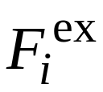


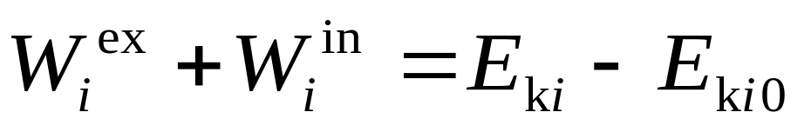

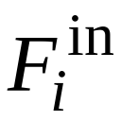


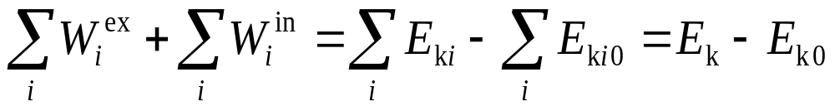
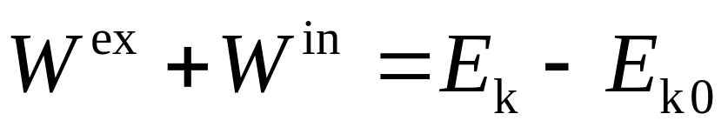
一 质点系的动能定理
对第 个质点，有
外力功
内力功
对质点系，有
质点系动能定理
注意
内力可以改变质点系的动能

Slide 2
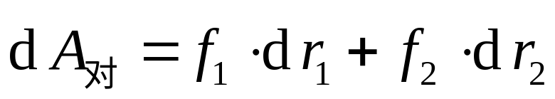
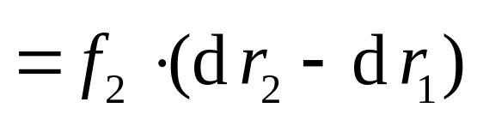
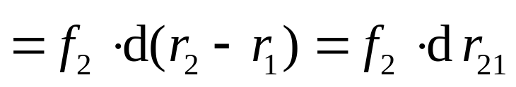
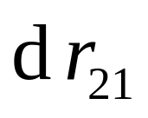
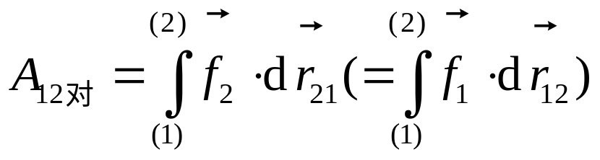
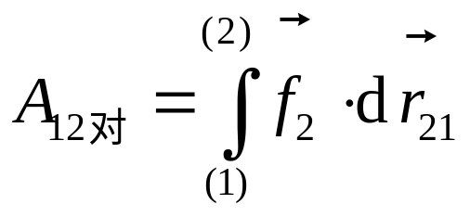
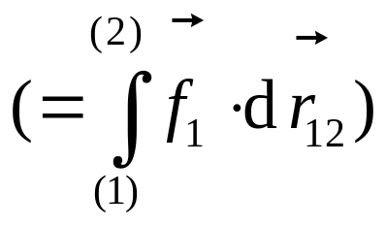
一对力的功
－ m₂相对于m₁的元位移。
一般情况下，不为零！

Slide 3

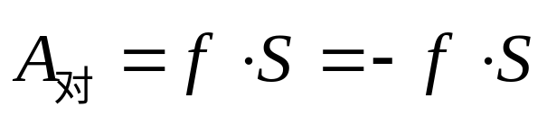
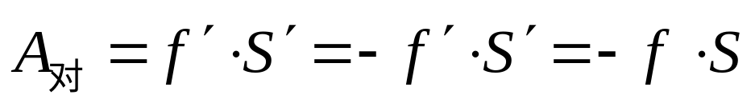
1. A_{对}与参考系选取无关。
讨论
2. 一对滑动摩擦力的功恒小于零。
摩擦生热:
一对滑动摩擦力作功的结果
m
υ
f
f′
地面
S
S’
以地面为参考系：
以滑块为参考系：
3. 在无相对位移或相对位移与一对力垂直的情况下，一对力的功必为零。
N
m
2
1
v₂
v₁₂
光滑
v₁
N′
M

Slide 4

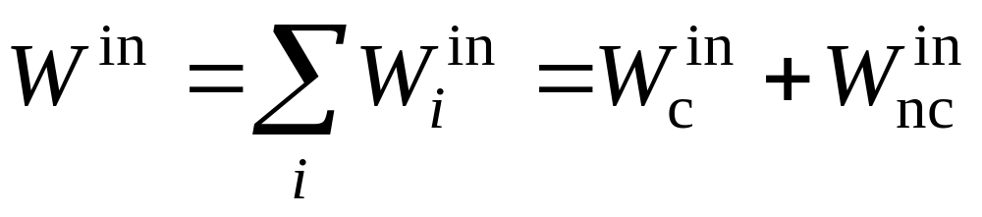
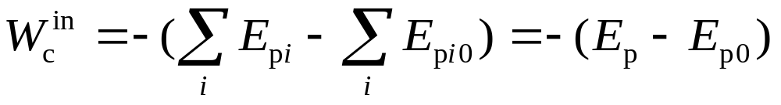
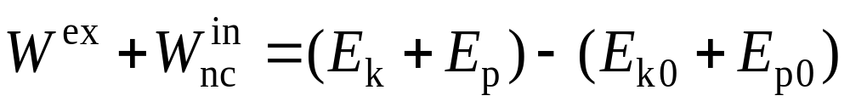
二 质点系的功能原理
非保守力的功

Slide 5
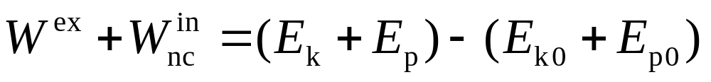
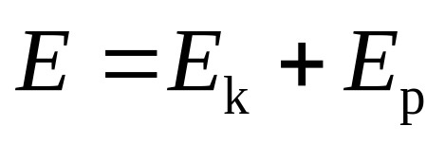
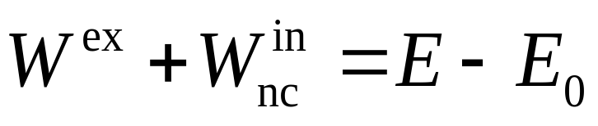
机械能
——质点系的功能原理

Slide 6
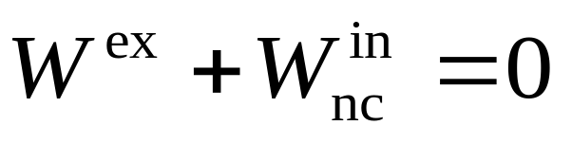
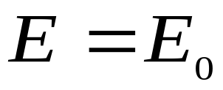
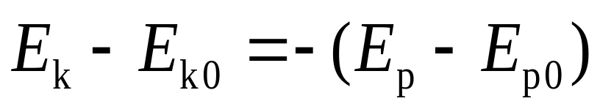
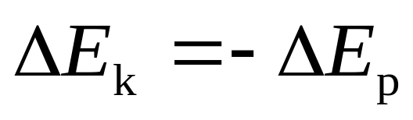
三 机械能守恒定律
当
时，有
——只有保守内力作功的情况下，质点系的机械能保持不变．
说明
守恒定律的意义

Slide 7
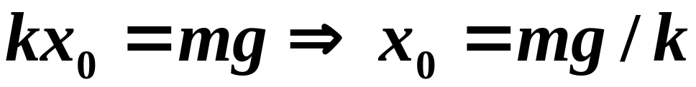
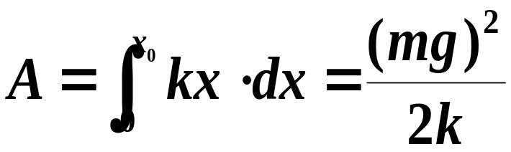
例：今有一倔强系数为k的轻弹簧，竖直放置，下端连接一质量为m的物体，开始时使弹簧为原长而物体m恰好与地面接触。今将弹簧上端缓慢地提起，直到物体m刚能脱离地面时止，求此过程中外力作的功。
外力 F=kx ,物体m脱离地面的条件是
x
F
x
(原长)
o
所以外力作的功为

Slide 8
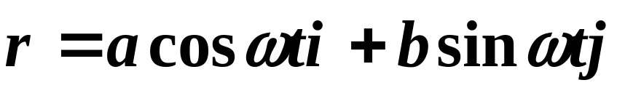
例：一质量为m的质点在xoy平面上运动，其位置矢量为：
式中a、b、ω是正值常数，且a>b。
求：t=0到t=π/(2ω)时间内合外力的功及
分力F_{x、}F_{y}的功。

Slide 9
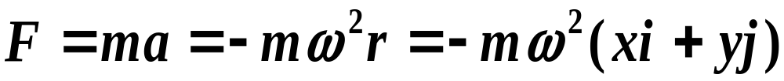

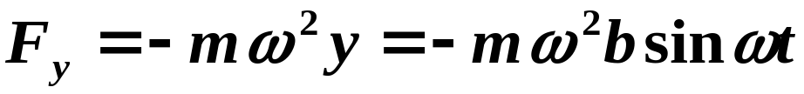
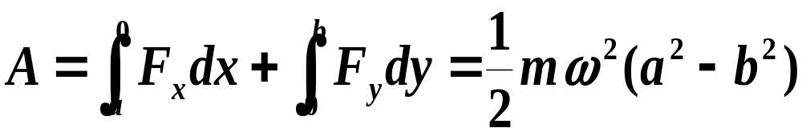
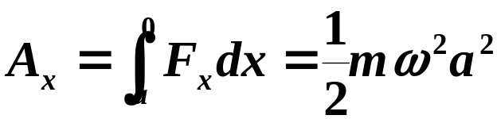
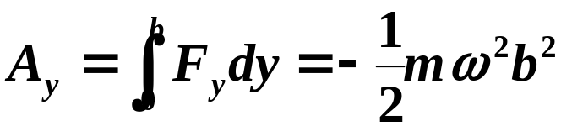
解：合外力所作的功
∵ 当t=0时，x=a， y=0；
当t= π/(2ω)时，x=0， y=b。
∴ 合外力的功为
分力F_{x、}F_{y}的功为

Slide 10
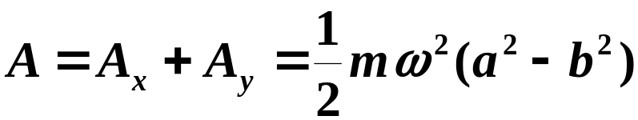

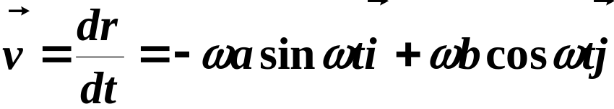




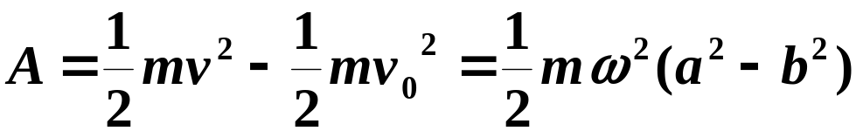
讨论：(1)显然合外力的功也可由下式求出
(2)若只求合外力的功则用动能定理求解最为方便
当t=0时， ， 大小：
当t= π/(2ω)时， ， 大小
由动能定理得合外力的功为

Slide 11
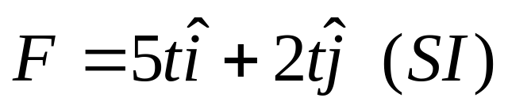
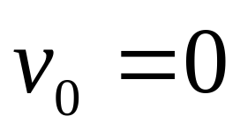
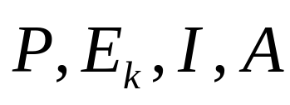
例:质量为10KG的物体,受到力
作用,在t=0时,物体静止在原点.求(1)物体在t=10s时刻的动量和动能;(2)从t=0到t=10s内作用力的冲量和所作的功.
已知:
求:

Slide 12
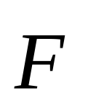
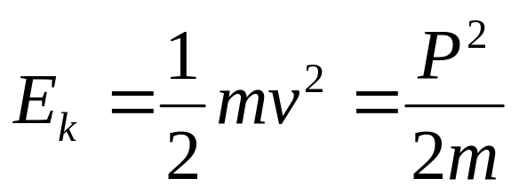
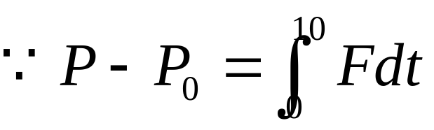
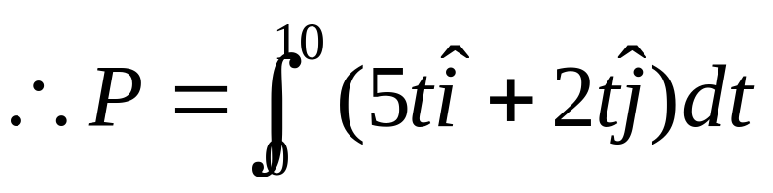
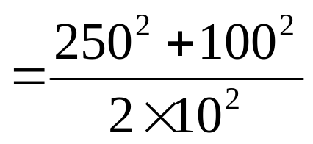
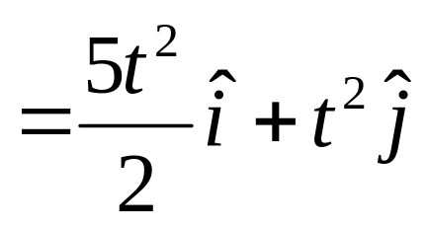
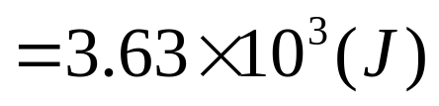
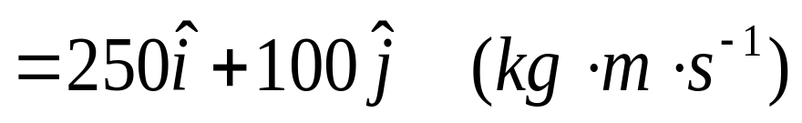
Y
m
x
解(1)建立坐标OXY

Slide 13
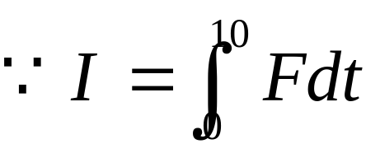
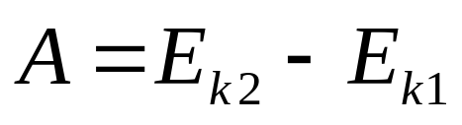
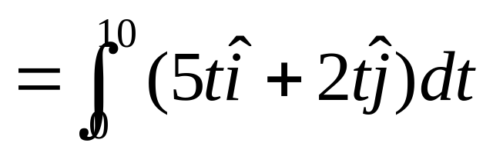
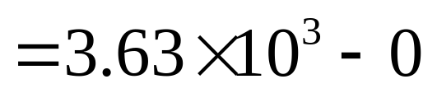

(2)求10秒内力的冲量及作的功
依冲量的定义:
依动能定理:

Slide 14

例3：质量为10KG的物体沿X轴无摩擦地运动，设t=0时物体位于原点，速度为零。试问物体在F＝3＋4x(N)作用下运动了3m时的速度是多少？该力作功多少？将力改成F=3+4t (N)，并运行了3秒钟，结果又如何？
已知： F＝3＋4x ；x=3m;
F=3+4t , t=3s
求：
A1， A2

Slide 15




解：
（1）
即：

Slide 16







Slide 17








（2）

Slide 18
例：一质量均匀分布的柔软的细绳铅直地悬挂着，绳的下端刚好触到水平桌面上。如果把绳的上端放开，绳将落向桌面。
试证明：在绳下落的过程中，任意时刻作用于桌面的压力，等于已落到桌面上的绳重量的三倍。

Slide 19



证：设绳的线密度为ρ。时刻t(下落h时)，绳的速度
此时落在桌面上绳的质量为m=ρh，m受三个个力的作用
重力mg、桌面的支持力N、落下绳的冲力F。由右下图可知
取时间t~t+dt内落下的绳为研究对象
F
N
(即压力是重量的三倍)
m
dm
mg
F

Slide 20

例 1 雪橇从高50m的山顶A点沿冰道由静止下滑, 坡道AB长为500m．滑至点B后，又沿水平冰道继续滑行，滑行若干米后停止在C处. 若μ=0.050．求雪橇沿水平冰道滑行的路程.

Slide 21












已知
解

Slide 22






例 2 一轻弹簧, 其一端系在铅直放置的圆环的顶点P，另一端系一质量为m 的小球, 小球穿过圆环并在环上运动(μ=0)．开始球静止于点 A, 弹簧处于自然状态，其长为环半径R;
当球运动到环的底端点B时，球对环没有压力．求弹簧的劲度系数．

Slide 23







解 以弹簧、小球和地球
为一系统
只有保守内力做功
系统
取点B为重力势能零点
即

Slide 24















例3 如图，在一弯曲管中， 稳流着不可压缩的密度为 ρ 的流体. P_{a} = p₁、S_{a}=A₁ , P_{b} = p₂ , S_{b}=A₂ . , . 求流体的压强P和速率v之间的关系．

Slide 25












解 取如图所示坐标，在 时间内 、 处流体分别移动 、 ．

Slide 26


=常量

Slide 27



伯努利方程
常量
若将流管放在水平面上，即
则有
常量

Slide 28








常量
即
结论
若
则

